Slide 1
E2 – Enseigner le role de leader
CanMEDS Leader
Author Name 1 | Author Name 2 | Author Name 3
Date
Notes:
• Ajouter de l’information sur les présentateurs
• Modifier le titre au besoin

Slide 2
Le contenu ci-dessous, rédigé par S. Glover Takahashi, D. Richardson et D. Martin sous la gouverne du Collège royal des médecins et chirurgiens du Canada, est tiré tel quel du Guide des outils d’enseignement et d’évaluation CanMEDS. Vous pouvez utiliser, reproduire et modifier ce contenu à vos propres fins non commerciales, à condition d’indiquer clairement vos changements et de créditer le Collège royal. Ce dernier peut révoquer cette autorisation à tout moment, par écrit.
REMARQUE : Le contenu ci-dessous peut avoir été modifié et ne plus représenter l’opinion ou le point de vue du Collège royal.

Slide 3
Objectifs et contenu
Reconnaître les activités et domaines d’intérêt du leader
Appliquer les activités clés de leader dans les situations de tous les jours
Concevoir des ressources sur le leadership à utiliser dans la pratique clinique de tous les jours
Notes:
• Objectifs – les modifier au besoin
• Considérer l’idée de proposer une activité « d’échauffement » avant ou après la diapo 2
• Revoir/réviser les buts et objectifs
• Insérer une diapositive décrivant le contenu si désiré

Slide 4
Le leader : un rôle qui importe
Les médecins leaders tiennent un rôle important dans le secteur des soins de santé
Les compétences en leadership de collaboration favorisent l’amélioration
Le système de santé est tributaire des médecins prenant la responsabilité de bien gérer les ressources très limitées
Les médecins doivent considérer comme prioritaires leurs compétences en gestion personnelle s’ils veulent être en mesure de gérer les demandes conflictuelles
Notes:
Raisons pour lesquelles le rôle importe

Slide 5
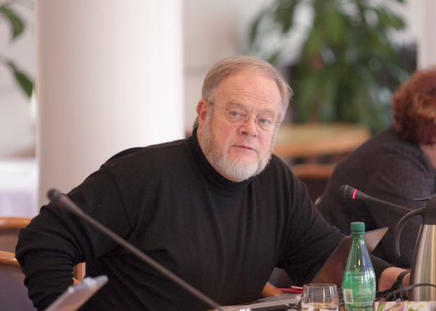
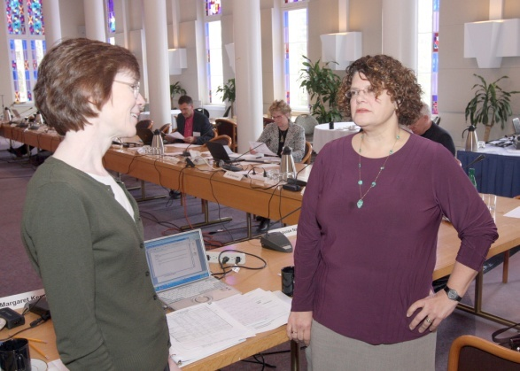
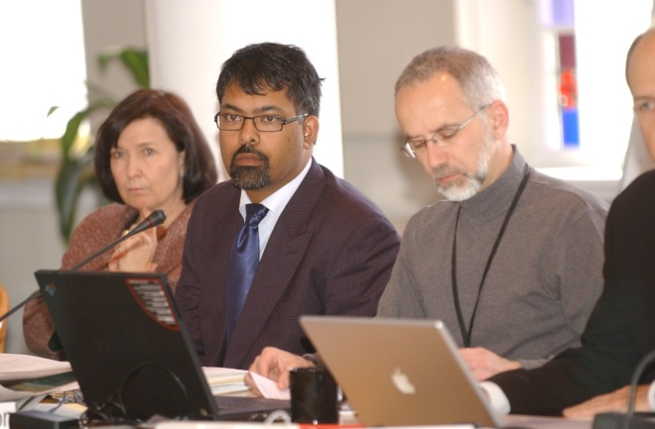
Plus en détail : qu’est-ce que le rôle de leadera?
En tant que leaders, les médecins veillent à assurer l’excellence des soins, à titre de cliniciens, d’administrateurs, d’érudits ou d’enseignants et contribuent ainsi, avec d’autres intervenants, à l’évolution d’un système de santé de grande qualité.
Notes:
Définition tirée du Référentiel de compétences CanMEDS 2015 pour les médecins
• Éviter d’inclure les compétences si la présentation est destinée à des apprenants
• S’il s’agit d’une présentation à des enseignants ou des planificateurs, on peut ajouter ici les capacités et manifestations (les compétences clés et habilitantes) présentées plus loin

Slide 6
À propos du leadership
Un médecin doit faire montre de leadership, quels que soient son titre et ses fonctions.
Les leaders dynamiques savent quand et comment prendre du recul et permettre à d’autres de mener, tout en les soutenant
Le rôle de leader comporte toujours d’importantes compétences en gestion (comme la gestion de soi et de la pratique professionnelle)
Notes:
Clarifier les idées fausses entourant le rôle de leader

Slide 7
Termes clés associés au leader
Bonne gestion des ressources
Amélioration de la qualité
Sécurité des patients
Notes:
• Définitions contenues dans le Guide des outils d’enseignement et d’évaluation CanMEDS
• Fournir des exemples de ces termes dans le contexte de la spécialité de l’éducateur

Slide 8
Reconnaître les activités du leader : (le « comment »)
Cultiver
Changer
Assurer la transition
Continuellement améliorer
Suivre
Gérer
Mettre en oeuvre
Déléguer
Établir des stratégies, surveiller
Organiser
Prioriser
Programmer les activités
Budgéter
Mener une équipe, unité, un
département, un service
Bien gérer les ressources (Choisir avec soin)
Tirer profit de la technologie
Notes:
Mots-clés associés aux activités du leader

Slide 9
Reconnaître les domaines d’intérêt du leader : (le « quoi »)
Culture
Sécurité des patients
Incidents
Amélioration de la qualité
Pensée systémique
Priorités
Stratégie
Efficacité
Efficience
Patient flow
Resources (e.g. human, financial, equipment)
Time management
Workflow
Schedule
Human resources
Career planning
Integrity
Notes:
Mots-clés associés aux domaines d’intérêt du leader

Slide 10
Le leadership s’améliore par la rétroaction
Choisir une personne constructive et disposée à le faire
Demander de la rétroaction SPÉCIFIQUE
Mettre l’accent sur les éléments de la rétroaction qui sont pertinents et ciblés (ne pas interrompre, prendre garde à la résistance et à la défensive)
Remercier pour les commentaires reçus

Slide 11
Analyser la qualité dans la pratique de tous les jours
Les six domaines de qualité des soins :
Sécuritaires
Efficaces
Centrés sur le patient
Opportuns
Efficients
Équitables
Notes:
• Illustrer ces six domaines de qualité dans la pratique de tous les jours
• Discuter de l’incidence de ces domaines dans la pratique des apprenants

Slide 12
Cadre d’amélioration de la qualitée
Qu’essayons-nous d’accomplir?
Comment saurons-nous qu’un changement constitue une amélioration?
Quels changements pouvons-nous apporter pour entraîner une amélioration?

Slide 13
Cycle « planifier-faire-vérifier-agir »
Utilisé pour mettre à l’essai puis mettre en oeuvre le changement dans la pratique

Slide 14
Bonne gestion des ressources
Fonder les questions entourant la bonne gestion des ressources, les options et les décisions sur les besoins, les préférences et les valeurs des patients et de l’organisme
Adopter des lignes directrices pour éclairer l’utilisation appropriée des tests, fondées sur Choisir avec soin
Considérer la question « De quelle façon les résultats de tel test influenceront le plan de traitement général? » – si on ne s’attend pas à ce que les résultats d’un test aient une incidence sur le plan de soins, alors le test n’en vaut pas la peine et ne devrait pas être ordonné
Notes:
Donner des exemples de la façon d’appliquer ces principes tous les jours
De quelle façon ces questions affectent les patients?

Slide 15
Sécurité des patients
Contribuer à une culture de sécurité en démontrant un engagement envers l’ouverture, l’honnêteté, l’équité et la responsabilisation
Prévoir l’imprévisible – l’anticipation et la prévention sont importantes, tout comme la vigilance et l’état de préparation

Slide 16
Sécurité des patients
Un incident lié à la sécurité des patients est un événement ou une situation qui aurait pu entraîner ou qui a entraîné des effets néfastes chez un patient; le préjudice est alors entraîné par les soins prodigués et non par la maladie sous-jacente
Il en existe trois types :
incidents préjudiciables causant un préjudice à un patient
incidents sans préjudice qui affectent un patient sans lui causer de préjudice perceptible
incidents évités de justesse quib ne nuisent pas au patient

Slide 17
Mesures clés à prendre lorsque survient un incident lié à la sécurité des patients :
Combler les besoins immédiats et continus du patient (s’assurer que le patient est cliniquement stable, corriger le ou les problèmes de sécurité, limiter tout nouvel effet nocif, et suivre et soigner le patient en continu)
Expliquer au patient ce qui est survenu de façon inattendue (qui, comment, quoi, et les mesures de prévention)
S’excuser auprès du patient pour ce qui s’est passé
Expliquer la suite des choses, y compris les mesures qui seront prises pour éviter que l’incident ne se reproduise

Slide 18
Gérer la planification de carrière, les finances et les ressources humaines
Établir les priorités et gérer le temps de façon à maintenir un équilibre entre la pratique médicale et la vie personnelle
Gérer consciencieusement et délibérément des horaires chargés
Utiliser des outils pour s’organiser et rester organisé

Slide 19
Partager la charge de travail en déléguant de façon efficace
Organiser le travail
Déterminer la priorité des tâches
Définir les étapes et la séquence
Faire l’inventaire des ressources disponibles
Confier la responsabilité d’importantes activités
Surveiller, communiquer, clarifier les attentes, encadrer les collègues
Assigner ou réassigner le travail dès que des tâches nouvelles
Notes:
• Organiser le travail de manière à bien comprendre tout ce qui doit être accompli et dans quels délais
• Déterminer la priorité des tâches et les délais d’exécution
• Définir les étapes et la séquence qui permettront d’atteindre les objectifs en temps opportun
• Faire l’inventaire des ressources disponibles, dont les compétences des membres de l’équipe
• Confier la responsabilité d’importantes activités (et pouvoirs connexes) aux personnes appropriées – assigner le travail en fonction (a) de la
façon dont les compétences/forces correspondent à l’activité, ou (b) selon les compétences à améliorer
• Surveiller, communiquer, clarifier les attentes, encadrer les collègues
• Assigner ou réassigner le travail dès que des tâches nouvelles, émergentes ou plus exigeantes doivent être accomplies

Slide 20
Objectifs et contenu
Reconnaître les activités et domaines d’intérêt du leader
Appliquer les activités clés de leader dans les situations de tous les jours
Concevoir des ressources sur le leadership à utiliser dans la pratique clinique de tous les jours

Slide 21
Références
Dath D, Chan M-K, Anderson G, Burke A, Razack S, Lieff S, Moineau G, Chiu A, Ellison P. Leader. Tiré de : Frank JR, Snell L, Sherbino J, rédacteurs. Référentiel de compétences CanMEDS 2015 pour les médecins. Ottawa : Collège royal des médecins et chirurgiens du Canada, 2015. Reproduit avec autorisation.
Web : http://www.choisiravecsoin.org
Stone D, Heen S. Thanks for the feedback: the science and art of receiving feedback well. New York : Viking; 2014.
Six Domains of Health Care Quality. Consumer Assessment of Healthcare Providers and Systems (CAHPS). Consulté le 3 juillet 2015 à https://cahps.ahrq.gov/consumer-reporting/talkingquality/create/sixdomains.html
Langley GL, Nolan KM, Nolan TW, Norman CL, Provost LP. The Improvement Guide: A Practical Approach to Enhancing Organizational Performance, 2e édition. Jossey Bass, San Francisco, 2009. Pour plus de détails : http://www.institute.nhs.uk/quality and service improvement_tools/quality_and_service_improvement_tools/plan_do_study_act.html (consulté le 3 juillet 2015).

Slide 22
DIAPOSITIVES COMPLÉMENTAIRES

Slide 23
Capacités (compétences clés) du leader
Les médecins sont capables de :
contribuer à l’amélioration de la prestation des soins de santé au sein d’équipes, d’organismes et de systèmes;
participer à la gestion des ressources allouées aux soins de santé;
faire preuve de leadership dans leur pratique professionnelle;
gérer la planification de carrière, leurs finances et les ressources humaines au sein de leur pratique professionnelle.
Notes:
• Capacités (compétences clés) tirées du Référentiel de compétences CanMEDS 2015 pour les médecins
• Éviter d’inclure les compétences si la présentation est destinée à des apprenants
• On peut inclure cette diapositive si la présentation est destinée à des enseignants ou des planificateurs

Slide 24
Capacité 1 du leader
Les médecins sont capables de :
contribuer à l’amélioration de la prestation des soins de santé au sein d’équipes, d’organismes et de systèmes :
1.1 appliquer les principes de l’amélioration de la qualité pour faire progresser les systèmes de soins aux patients;
1.2 contribuer à une culture favorisant la sécurité des patients;
1.3 analyser les incidents qui mettent en cause la sécurité des patients afin d’améliorer les systèmes de soins;
1.4 utiliser la technologie afin d’améliorer la qualité des soins et d’optimiser la sécurité des patients.
Notes:
• Capacités (compétences clés) tirées du Référentiel de compétences CanMEDS 2015 pour les médecins
• Présenter une diapositive pour chaque capacité, accompagnée de ses manifestations (compétences habilitantes)

Slide 25
Capacité 2 du leader
Les médecins sont capables de :
participer à la gestion des ressources allouées aux soins de santé :
2.1 répartir les ressources afin d’optimiser les soins aux patients;
2.2 mettre en pratique des données probantes, portant notamment sur les processus de gestion qui permettent de dispenser des soins de qualité à un rapport coût-bénéfice approprié.
Notes:
• Capacités (compétences clés) tirées du Référentiel de compétences CanMEDS 2015 pour les médecins
• Présenter une diapositive pour chaque capacité, accompagnée de ses manifestations (compétences habilitantes)

Slide 26
Capacité 3 du leader
Les médecins sont capables de :
faire preuve de leadership dans leur pratique professionnelle :
3.1 démontrer des habiletés de leadership afin d’améliorer les soins de santé;
3.2 faciliter le changement dans les soins de santé afin d’en améliorer les services et les résultats.
Notes:
• Capacités (compétences clés) tirées du Référentiel de compétences CanMEDS 2015 pour les médecins
• Présenter une diapositive pour chaque capacité, accompagnée de ses manifestations (compétences habilitantes)

Slide 27
Capacité 4 du leader
Les médecins sont capables de :
gérer la planification de carrière, leurs finances et les ressources humaines au sein de leur pratique professionnelle :
4.1 établir leurs priorités et gérer leur temps de façon à maintenir un équilibre entre leur pratique médicale et leur vie personnelle;
4.2 gérer leur carrière, leurs finances et les ressources humaines au sein de leur milieu de pratique;
4.3 mettre en oeuvre des processus afin d’améliorer leur pratique personnelle.
Notes:
• Capacités (compétences clés) tirées du Référentiel de compétences CanMEDS 2015 pour les médecins
• Présenter une diapositive pour chaque capacité, accompagnée de ses manifestations (compétences habilitantes)

Slide 28
Les leaders efficaces ont le courage de leurs erreurs et en assument la responsabilité
Les trois règles de bonnes excuses :
Être sincère et authentique
Ne pas expliquer à outrance
Ne pas utiliser le mot « mais »
Les étapes d’excuses efficaces :
Exprimer du regret : « Je suis désolé »
Assumer la responsabilité des actions et comportements
Prendre les mesures nécessaires pour corriger la situation lorsqu’approprié (sans dépasser ses propres pouvoirs)
Rétablir la confiance et réparer la relation
Notes:
Référence :
© Mind Tools ltée, 1996-2015. Tous droits réservés. « Mind Tools » est une marque de commerce de Mind Tools ltée. Mind Tools. How to apologize: asking for
forgiveness gracefully. Web : www.mind-tools.com/pages.article/how-to-apologize.htm. Reproduit et adapté avec autorisation.

